Slide 1
GÉNEROs literarios: El género NARRATIVO
Profesora: Victoria Rojo
Lengua y literatura 7° básico

Slide 3
Las obras narrativas pueden ser reales o imaginarias
En una narración fantástica aparecen seres extraordinarios, acciones fabulosas y espacios inexistentes en la realidad.

Slide 4
OBRAS NARRATIVAS MÁS CONOCIDAS
Cuento | Novela
Es un relato En prosa Extensión breve. Se desarrolla una sola acción centrada en uno o dos personajes. Descripciones escasas. Diálogos cortos, concisos. | Es un relato En prosa Extensión mayor que el cuento. Se entremezclan varias acciones centradas en numerosos personajes. Descripciones abundantes. Diálogos largos.

Slide 5
LEYENDA | FÁBULA
Es un texto narrativo en el que se relatan ciertos hechos o fenómenos que la sabiduría popular ha transmitido en forma oral a través de generaciones. Se basa en un hecho real que desfigurado por los años y la transmisión oral, llega a ser fantástico. Generalmente en la leyenda se confunde la realidad con la fantasía, al tratar de encontrar una explicación a estos hechos. Ej: “El Caleuche”, “La Pincoya”, “Licarayén”, etc. | Es un texto breve que critica ciertos comportamientos y actitudes de los seres humanos.. Se usa la personificación que es una forma de expresión que consiste en dar características humanas a los animales. La fábula siempre deja una enseñanza que se denomina moraleja.

Slide 6
Y los personajes?

Slide 7
Los personajes según su importancia en el acontecer.
a) Personaje principal: El o los personajes principales se destacan con respecto a los demás porque funcionan como integradores de la organización de los acontecimientos, por lo tanto, son parte estructurante de la acción y su participación no podría ser olvidada. Los personajes principales pueden clasificarse a su vez en protagonista y antagonista. El protagonista es un personaje que busca un buen objetivo, el antagonista representa la fuerza que se opone a este logro positivo.

Slide 8
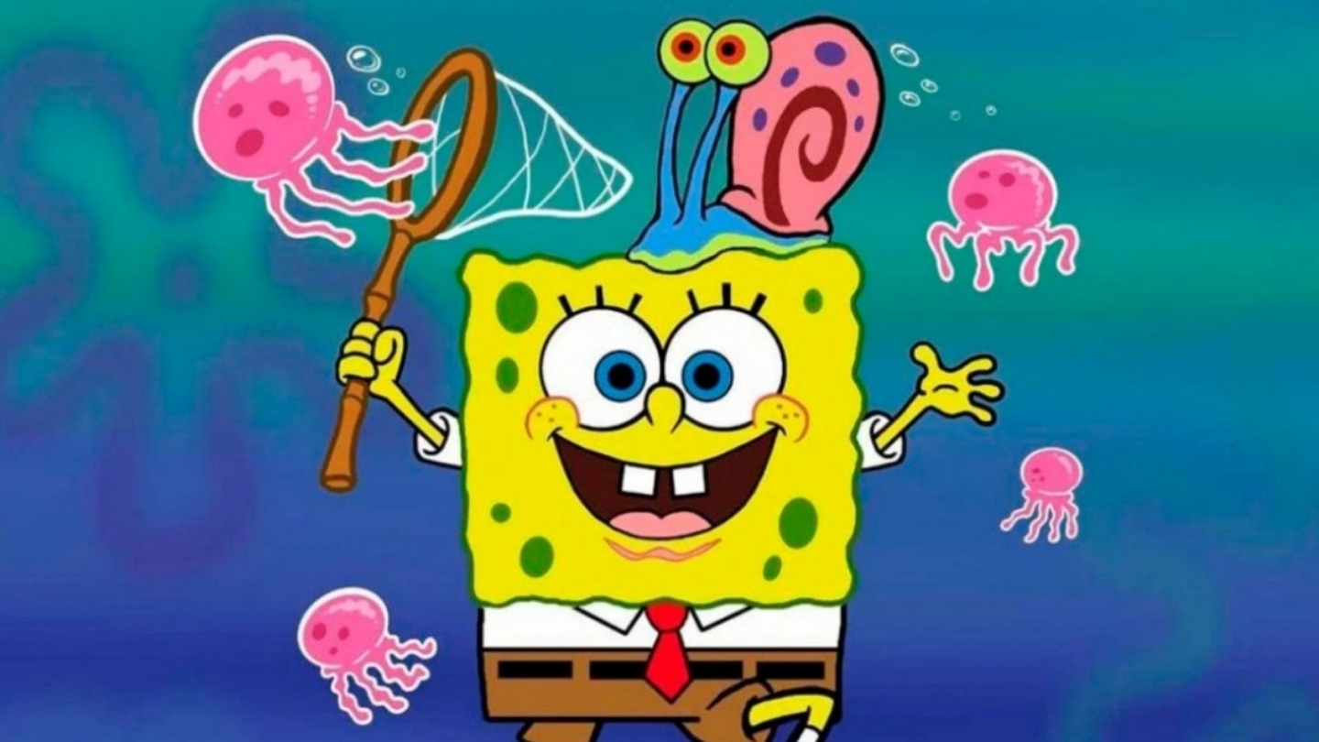

Slide 9
b) Personajes secundarios: Son aquellos que, sin tener un rol demasiado importante en el desarrollo de los acontecimientos, proporcionan un grado de mayor coherencia, comprensión y consistencia a la narración. Por lo general, estos personajes están vinculados a los principales, pero su participación también es individual y complementaria a la participación de los personajes principales.
c)Personajes incidentales o episódicos: Tal como lo dice su nombre, son personajes que no tiene una presencia permanente en los hechos. Su participación es un recurso para ordenar, exponer, entrabar, relacionar, coordinar y también retardar el desarrollo de los acontecimientos.

Slide 10
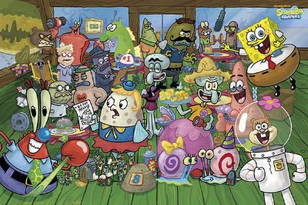

Slide 11
2) Los personajes según su desarrollo en los acontecimientos
a) Personajes planos: Estos personajes presentan solo un rasgo destacado. Se les reconoce por una sola cualidad, no presentan más que un aspecto de su existencia. Su función es generar un grado de simpatía en el lector, sin necesidad mayor de la intervención del narrador.
b) Personajes redondos, esféricos o en relieve: Presentan más de un rasgo caracterizador, por consiguiente, conocemos de ellos varios aspectos de su existencia. Son entes capaces de sorprender al lector al mostrar, en forma repentina, aspectos de su personalidad que estaban ocultos. Son personajes a veces contradictorios, que generan emociones encontradas en el lector.
c) Personajes tipo: Los personajes tipo representan algo, alguna característica de un sector social humano, de un tipo determinado.
d)Personajes caricaturescos: Son utilizados para hacer una crítica a algún aspecto de la realidad social o personal.

Slide 12
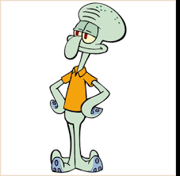
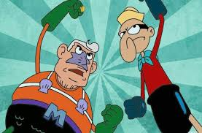

Slide 13
ACTIVIDAD
*A CONTINUACIÓN OBSERVARÁS PERSONAJES DE LA NOVELA HECHA PELÍCULA “MATILDA”
*EN TU CUADERNO DE APUNTES MENCIONA UNA CLASIFICACIÓN PARA CADA UNO DE ELLOS
Protagonista, antagonista, plano, redondo, tipo, caricaturesco

Slide 14
